Slide 1



第14讲：分布式互斥算法
陈志广
13316052680
超算中心四楼410
Zhiguang.chen@nscc-gz.cn
www.nscc-gz.cn

Slide 2

分布式互斥算法
主要内容
Lamport分布式互斥算法
Ricart-Agrawala分布式互斥算法
Singhal自适应分布式互斥算法

Slide 3
分布式互斥
分布式互斥
通过消息传递达成“允许哪个进程访问临界区”的共识
分布式互斥算法必须满足的性质
安全性：任何时候只有一个进程在临界区执行
活性：不存在死锁和饿死的现象
公平性：每个进程获得公平的机会进入临界区
临界区中执行的请求按照它们到达的顺序执行
主要性能指标
消息复杂度
同步时间：从一个进程离开临界区、到下一个进程进入临界区的时间

Slide 4
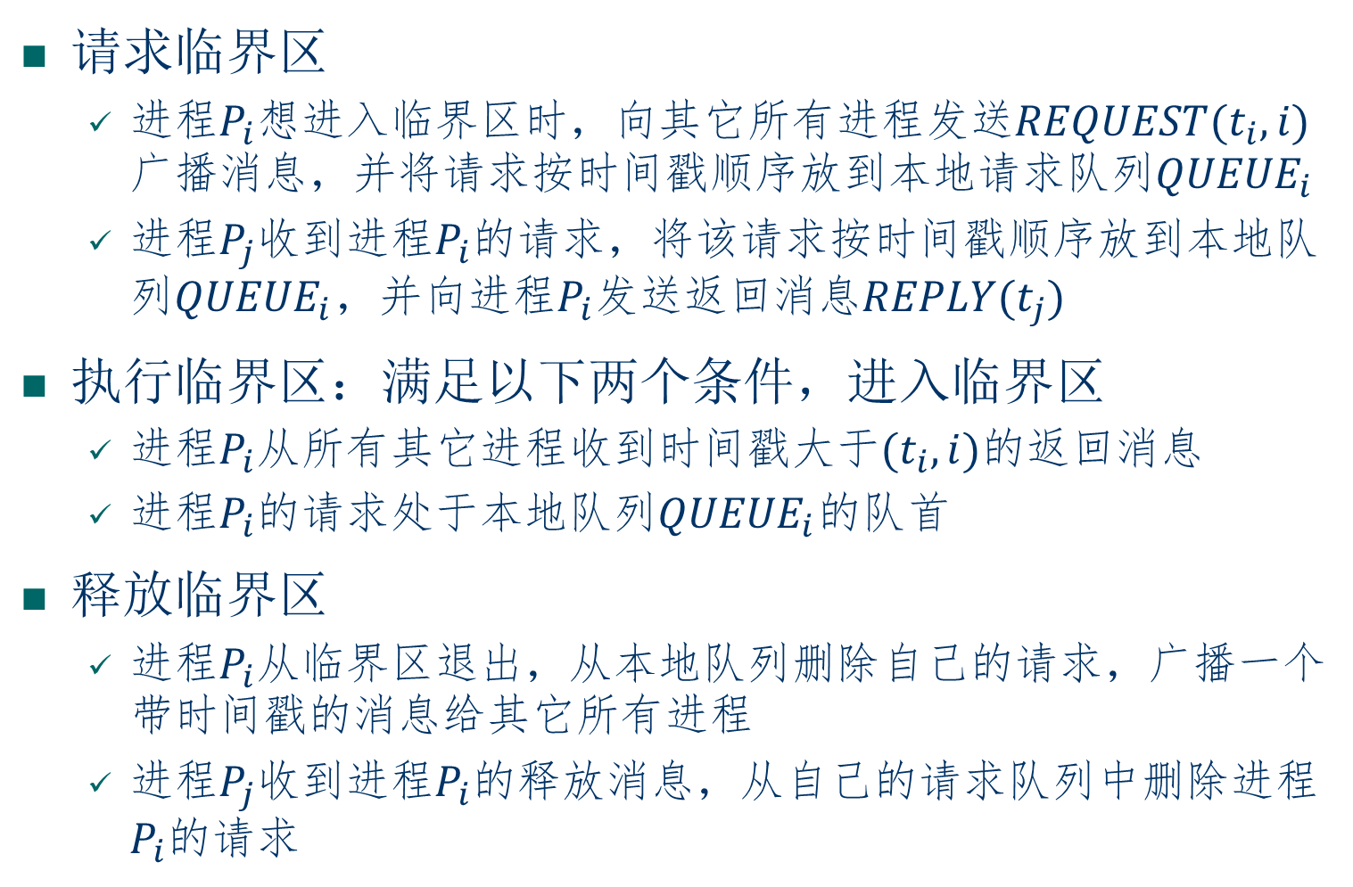
Lamport分布式互斥算法
请求临界区
进程$P_{i}$想进入临界区时，向其它所有进程发送$REQUEST(t_{i},i)$广播消息，并将请求按时间戳顺序放到本地请求队列${QUEUE}_{i}$
进程$P_{j}$收到进程$P_{i}$的请求，将该请求按时间戳顺序放到本地队列${QUEUE}_{i}$，并向进程$P_{i}$发送返回消息$REPLY(t_{j})$
执行临界区：满足以下两个条件，进入临界区
进程$P_{i}$从所有其它进程收到时间戳大于$(t_{i},i)$的返回消息
进程$P_{i}$的请求处于本地队列${QUEUE}_{i}$的队首
释放临界区
进程$P_{i}$从临界区退出，从本地队列删除自己的请求，广播一个带时间戳的消息给其它所有进程
进程$P_{j}$收到进程$P_{i}$的释放消息，从自己的请求队列中删除进程$P_{i}$的请求
Notes:
注意：潜在的考试点

Slide 5
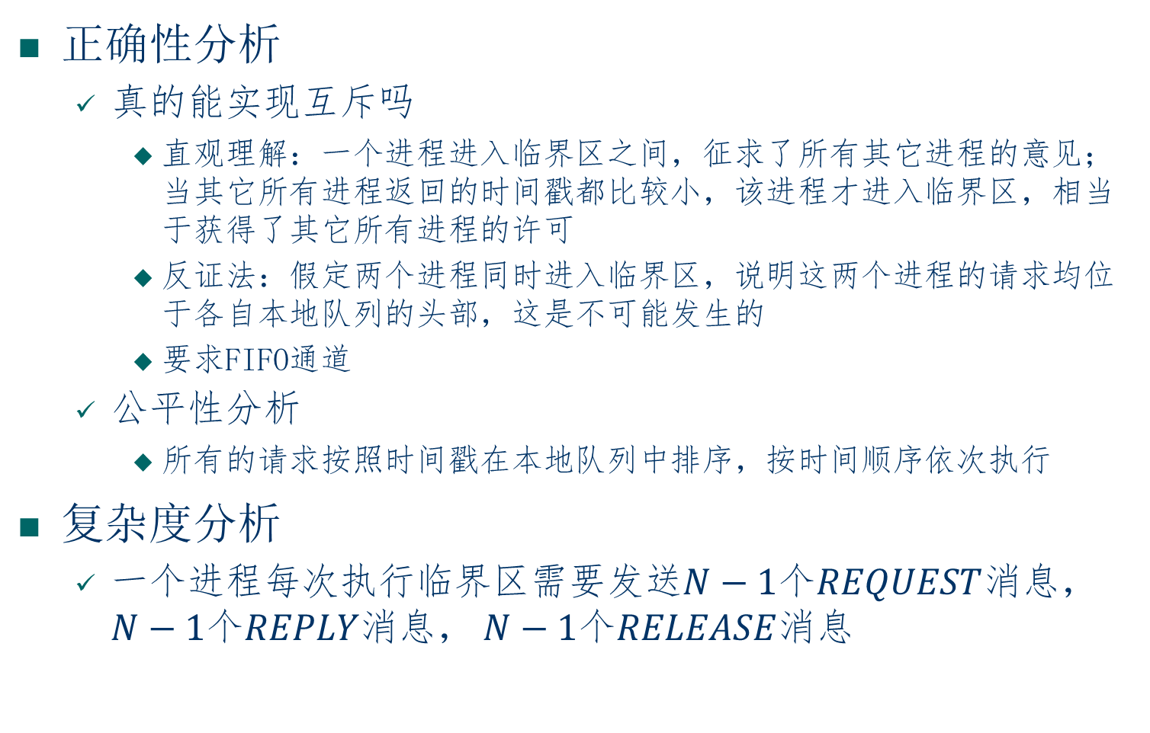
Lamport分布式互斥算法
正确性分析
真的能实现互斥吗
直观理解：一个进程进入临界区之间，征求了所有其它进程的意见；当其它所有进程返回的时间戳都比较小，该进程才进入临界区，相当于获得了其它所有进程的许可
反证法：假定两个进程同时进入临界区，说明这两个进程的请求均位于各自本地队列的头部，这是不可能发生的
要求FIFO通道
公平性分析
所有的请求按照时间戳在本地队列中排序，按时间顺序依次执行
复杂度分析
一个进程每次执行临界区需要发送$N−1$个$REQUEST$消息， $N−1$个$REPLY$消息， $N−1$个$RELEASE$消息

Slide 6
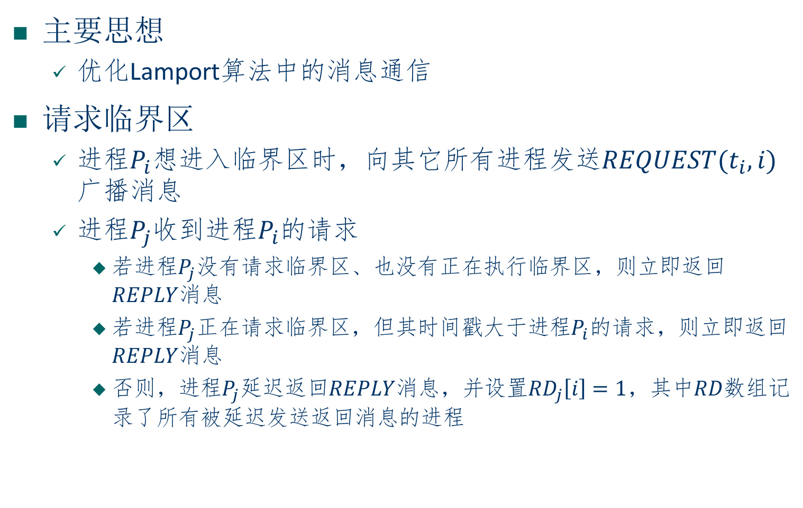
Ricart-Agrawala分布式互斥算法
主要思想
优化Lamport算法中的消息通信
请求临界区
进程$P_{i}$想进入临界区时，向其它所有进程发送$REQUEST(t_{i},i)$广播消息
进程$P_{j}$收到进程$P_{i}$的请求
若进程$P_{j}$没有请求临界区、也没有正在执行临界区，则立即返回$REPLY$消息
若进程$P_{j}$正在请求临界区，但其时间戳大于进程$P_{i}$的请求，则立即返回$REPLY$消息
否则，进程$P_{j}$延迟返回$REPLY$消息，并设置${RD}_{j}\left[i\right]=1$，其中$RD$数组记录了所有被延迟发送返回消息的进程
Notes:
注意：潜在的考试点

Slide 7
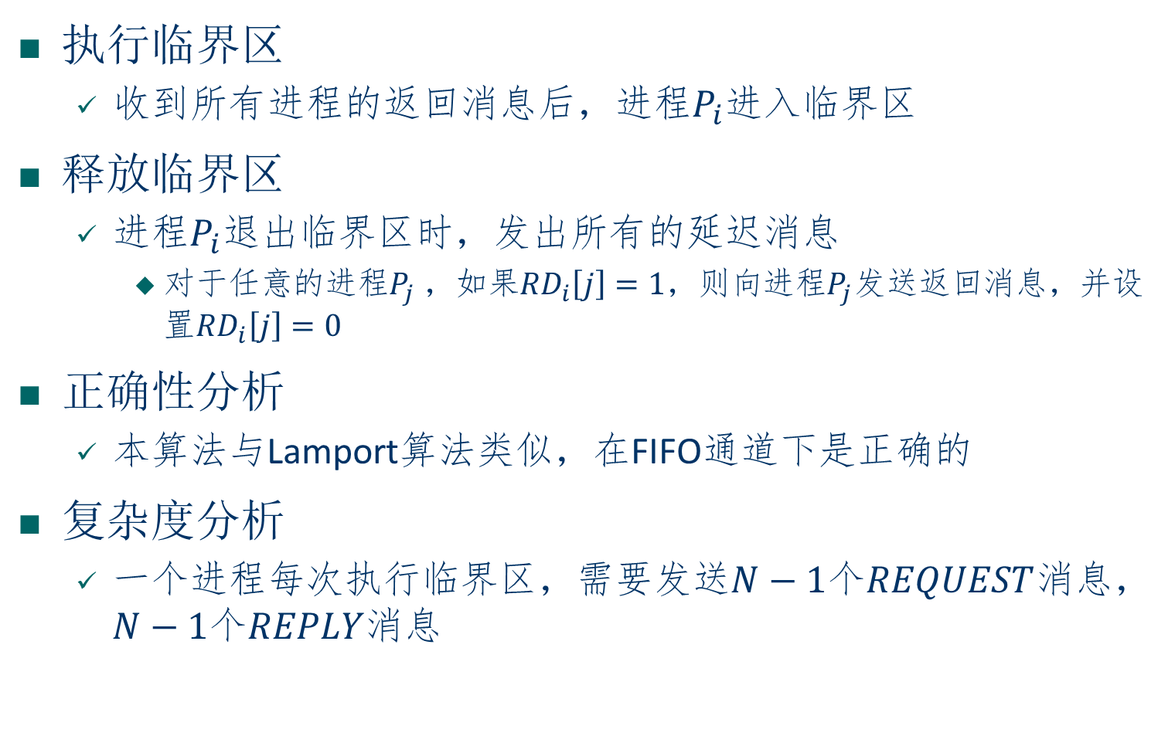
Ricart-Agrawala分布式互斥算法
执行临界区
收到所有进程的返回消息后，进程$P_{i}$进入临界区
释放临界区
进程$P_{i}$退出临界区时，发出所有的延迟消息
对于任意的进程$P_{j}$，如果${RD}_{i}\left[j\right]=1$，则向进程$P_{j}$发送返回消息，并设置${RD}_{i}\left[j\right]=0$
正确性分析
本算法与Lamport算法类似，在FIFO通道下是正确的
复杂度分析
一个进程每次执行临界区，需要发送$N−1$个$REQUEST$消息， $N−1$个$REPLY$消息

Slide 8
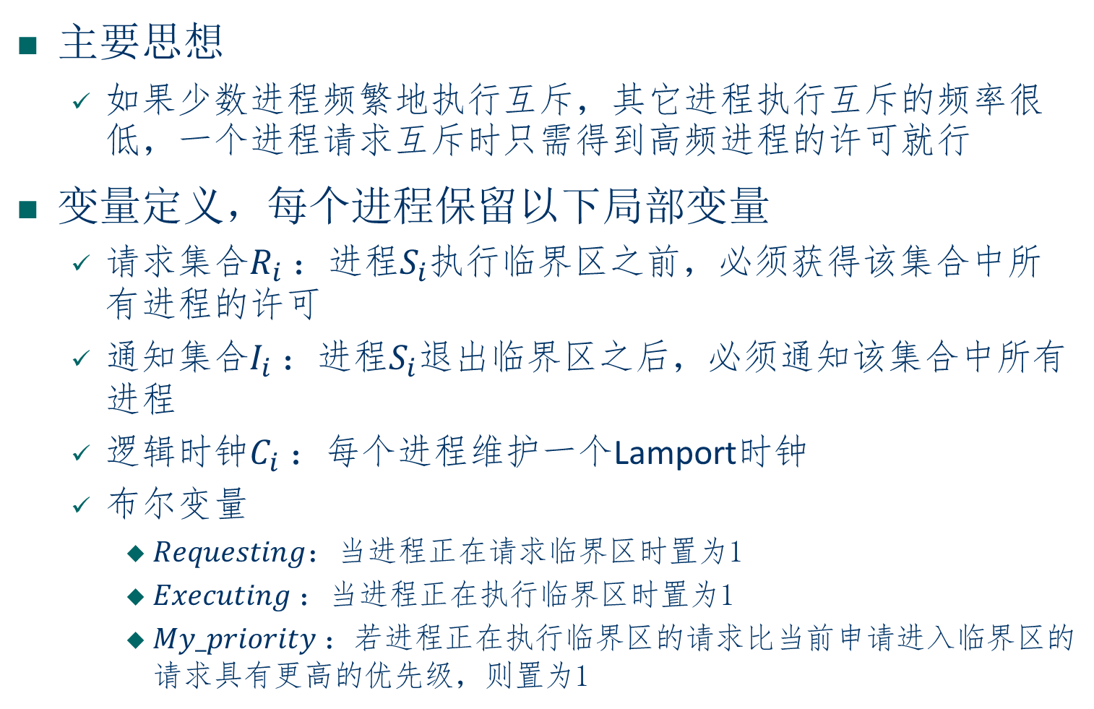
Singhal自适应分布式互斥算法
主要思想
如果少数进程频繁地执行互斥，其它进程执行互斥的频率很低，一个进程请求互斥时只需得到高频进程的许可就行
变量定义，每个进程保留以下局部变量
请求集合$R_{i}$：进程$S_{i}$执行临界区之前，必须获得该集合中所有进程的许可
通知集合$I_{i}$：进程$S_{i}$退出临界区之后，必须通知该集合中所有进程
逻辑时钟$C_{i}$：每个进程维护一个Lamport时钟
布尔变量
$Requesting$：当进程正在请求临界区时置为1
$Executing$：当进程正在执行临界区时置为1
$My_priority$：若进程正在执行临界区的请求比当前申请进入临界区的请求具有更高的优先级，则置为1
Notes:
注意：潜在的考试点

Slide 9

Singhal自适应分布式互斥算法
变量初始化
每个进程$i$的请求集合$R_{i}$被初始化为所有进程号不大于$i$的进程
每个进程$i$的通知集合$I_{i}$被初始化为其本身

Slide 10
Singhal自适应分布式互斥算法

Slide 11

Singhal自适应分布式互斥算法
$REQUEST$消息处理
更新自己的时钟
自己的优先级更高，将对方加入通知进程集合
自己的优先级更低，将对方加入请求进程集合

Slide 12
Singhal自适应分布式互斥算法
$REQUEST$消息处理
自己正在执行临界区，将对方加入通知进程集合
自己没有请求、也没有执行，将对方加入请求进程集合，自己下一步请求时，需要向对方发送请求

Slide 13

Singhal自适应分布式互斥算法
$REPLY$消息处理
收到一个返回消息，将对方从请求几个中删除

Slide 14
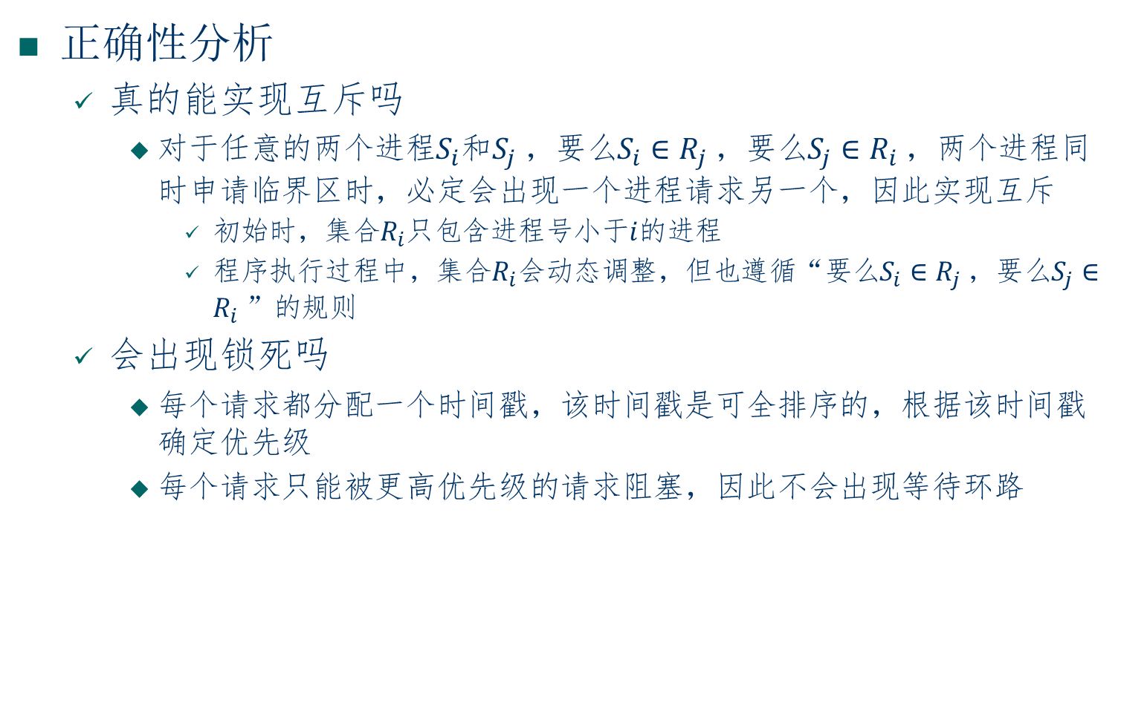
Singhal自适应分布式互斥算法
正确性分析
真的能实现互斥吗
对于任意的两个进程$S_{i}$和$S_{j}$，要么$S_{i}∈R_{j}$，要么$S_{j}∈R_{i}$，两个进程同时申请临界区时，必定会出现一个进程请求另一个，因此实现互斥
初始时，集合$R_{i}$只包含进程号小于$i$的进程
程序执行过程中，集合$R_{i}$会动态调整，但也遵循“要么$S_{i}∈R_{j}$，要么$S_{j}∈R_{i}$”的规则
会出现锁死吗
每个请求都分配一个时间戳，该时间戳是可全排序的，根据该时间戳确定优先级
每个请求只能被更高优先级的请求阻塞，因此不会出现等待环路

Slide 15
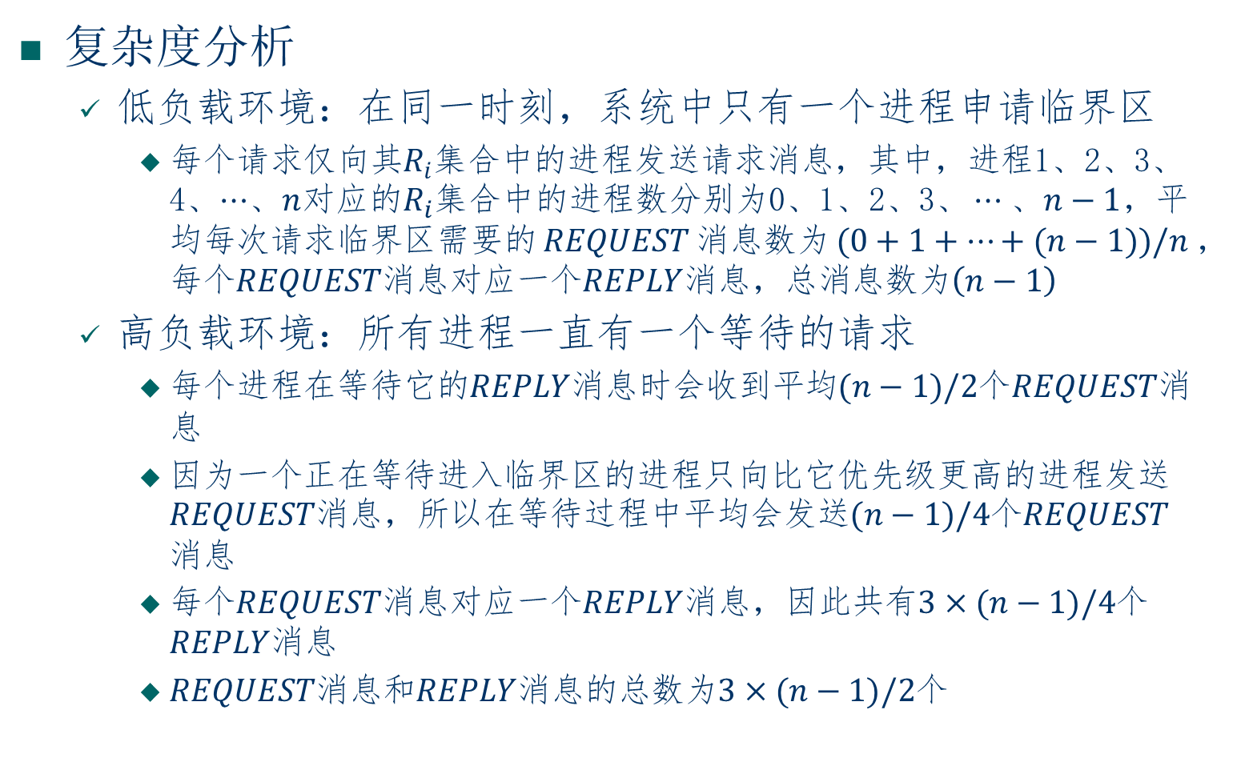
Singhal自适应分布式互斥算法
复杂度分析
低负载环境：在同一时刻，系统中只有一个进程申请临界区
每个请求仅向其$R_{i}$集合中的进程发送请求消息，其中，进程1、2、3、4、$⋯$、$n$对应的$R_{i}$集合中的进程数分别为0、1、2、3、 $⋯$、$n−1$，平均每次请求临界区需要的$REQUEST$消息数为$(0+1+⋯+(n−1))/n$，每个$REQUEST$消息对应一个$REPLY$消息，总消息数为$\left(n−1\right)$
高负载环境：所有进程一直有一个等待的请求
每个进程在等待它的$REPLY$消息时会收到平均$(n−1)/2$个$REQUEST$消息
因为一个正在等待进入临界区的进程只向比它优先级更高的进程发送$REQUEST$消息，所以在等待过程中平均会发送$(n−1)/4$个$REQUEST$消息
每个$REQUEST$消息对应一个$REPLY$消息，因此共有$3×(n−1)/4$个$REPLY$消息
$REQUEST$消息和$REPLY$消息的总数为$3×(n−1)/2$个

Slide 16
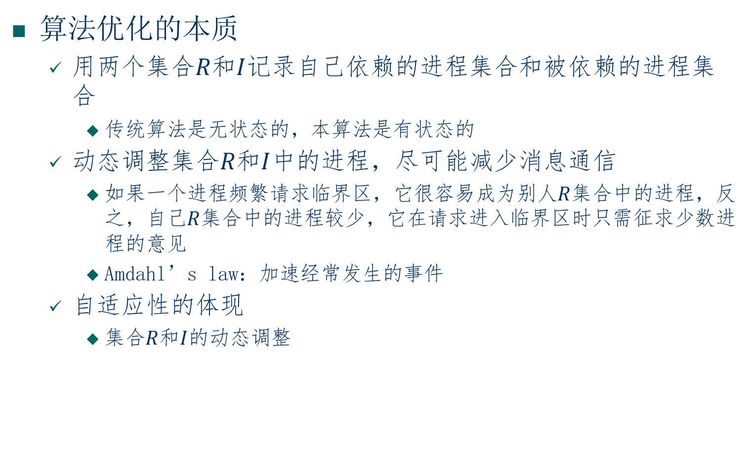
Singhal自适应分布式互斥算法
算法优化的本质
用两个集合$R$和$I$记录自己依赖的进程集合和被依赖的进程集合
传统算法是无状态的，本算法是有状态的
动态调整集合$R$和$I$中的进程，尽可能减少消息通信
如果一个进程频繁请求临界区，它很容易成为别人$R$集合中的进程，反之，自己$R$集合中的进程较少，它在请求进入临界区时只需征求少数进程的意见
Amdahl’s law：加速经常发生的事件
自适应性的体现
集合$R$和$I$的动态调整

Slide 17
分布式互斥算法
主要内容
Lamport分布式互斥算法
Ricart-Agrawala分布式互斥算法
Singhal自适应分布式互斥算法

